Slide 1
Instuctions

Slide 2
Commands – backend – nodemon index, npm Install
Frontend -npm install, npm start

Slide 3
Database – დატაბასე არის mysql, გაშვებულია Xampp
Database – დატაბაისში მოყვება auth_db.sql ფაილი სადაც მაქვს ყველა table-ები ამოექსპორტებული.

Slide 4
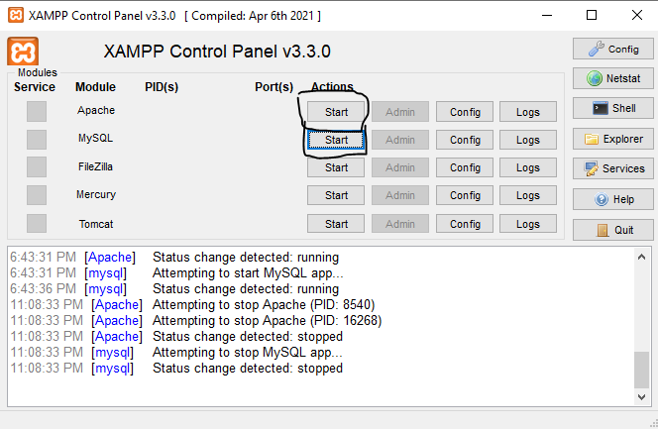
ვიწერთ Xampp და ინსტალის შემდეგ ვსტარტავთ Apache და MySQL

Slide 5
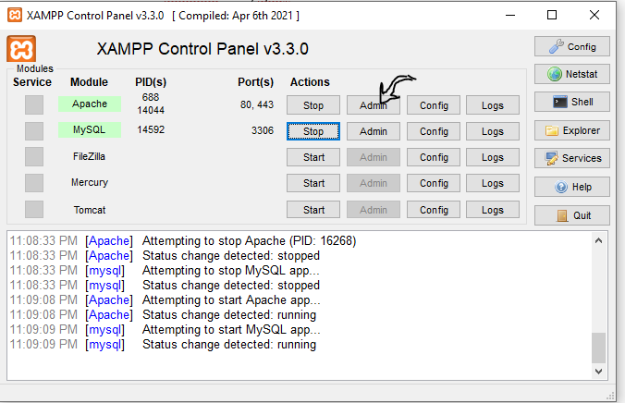
ვაწვებით Admin ღილაკს Apache-ზე

Slide 6
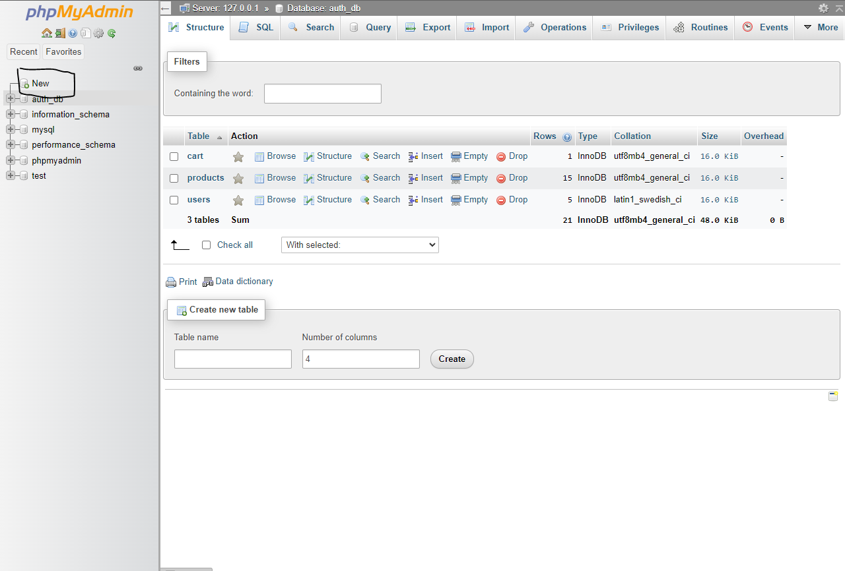
როდესაც გაიხსნება web-server, დავაწვებით new ღილაკს მარცხენა პანელზე

Slide 7
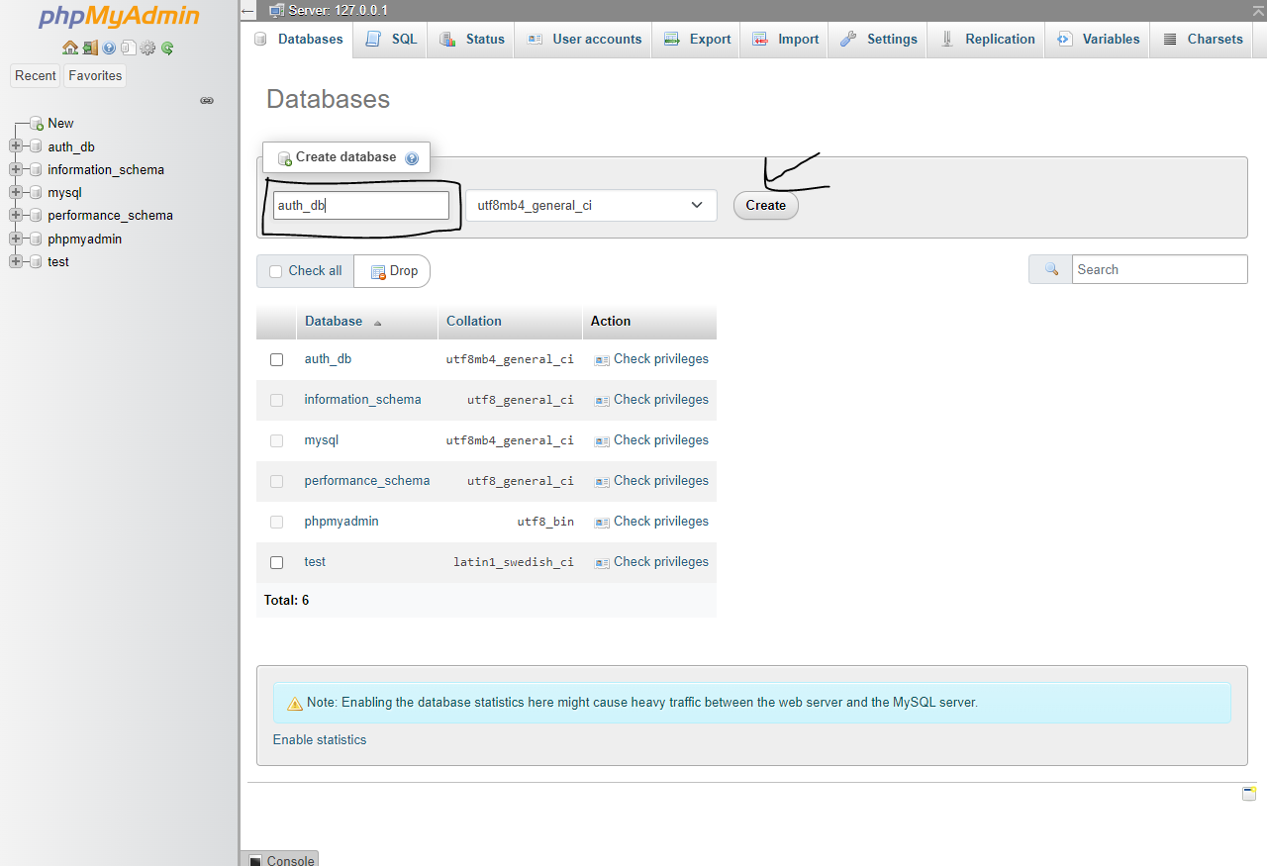
დატაბაზას ვარქმევთ auth_db და ვაწვებით create ღილაკს

Slide 8
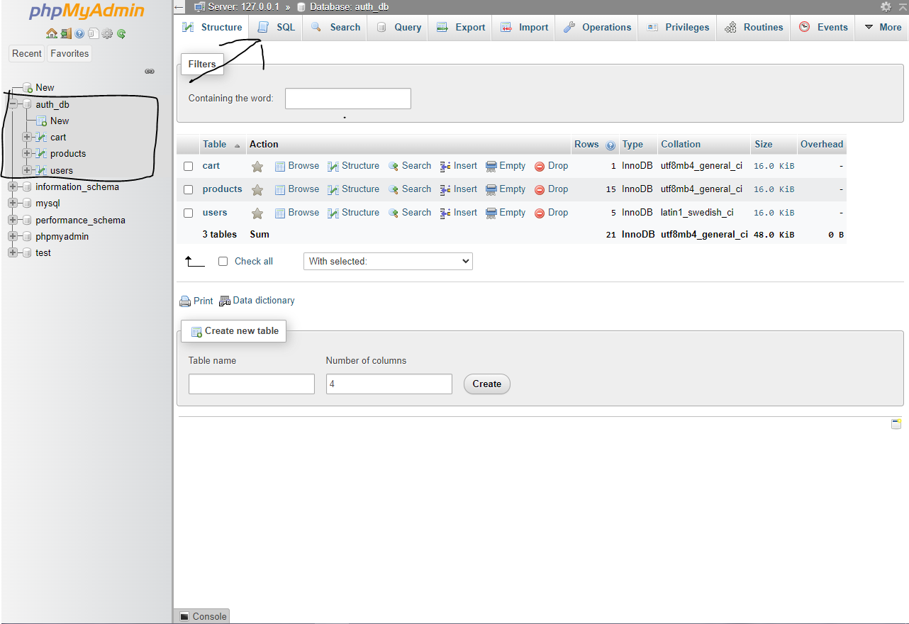
ვირჩევთ auth_db და ვაწვებით SQL

Slide 9
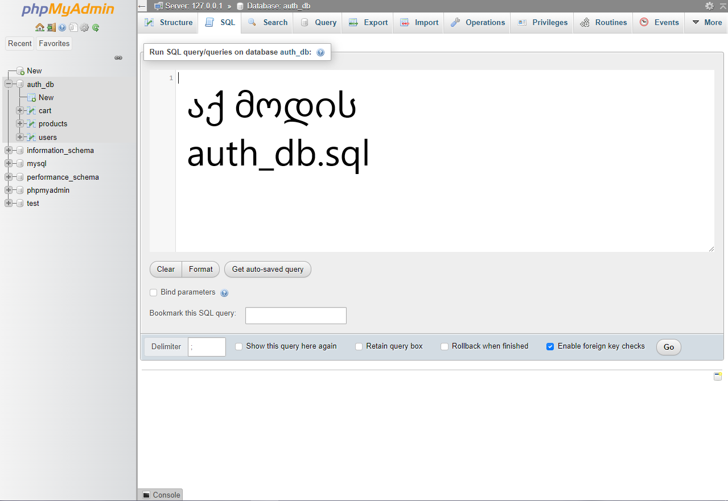
აქ ჩავწერთ auth_db.sql-ში რაც წერია

Slide 10
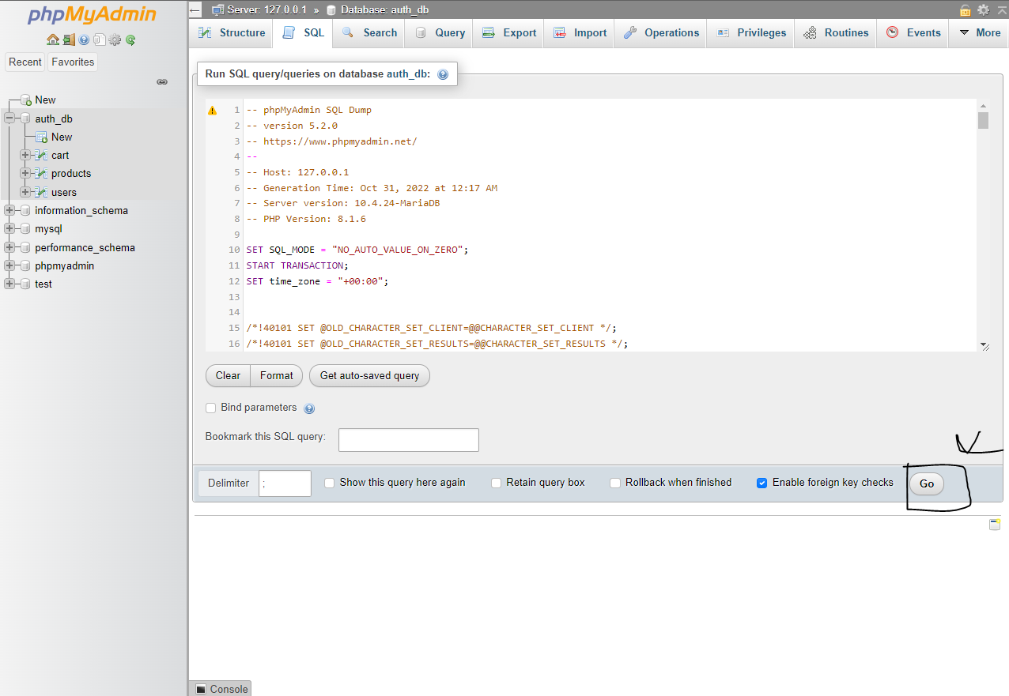
ჩავწერთ რაც წერია auth_db.sql ფაილში და ვაძლევთ Go ღილაკს

Slide 11
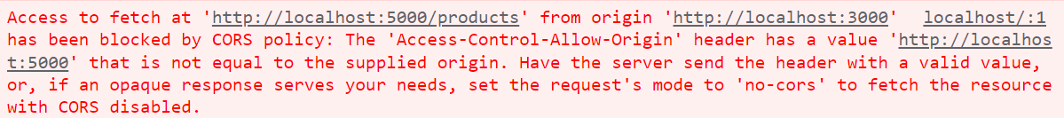
ამ ერორის შემთხვევაში აყენებთ ამ extension-ს google-ში
https://chrome.google.com/webstore/detail/allow-cors-access-control/lhobafahddgcelffkeicbaginigeejlf
სხვა ვებსაიტების ვიზიტის დროს ეს extension უნდა დააყენოთ off-ზე თორემ არ შეგიშვებთ

